Slide 1
Writing Good C++ Code
Lesson 3
Chen, Shenghao

Slide 2
一、std::move函数

Slide 3
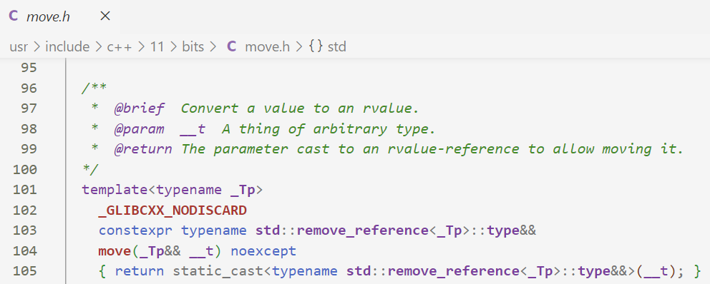
std::move函数做了什么
std::move函数源码：

Slide 4
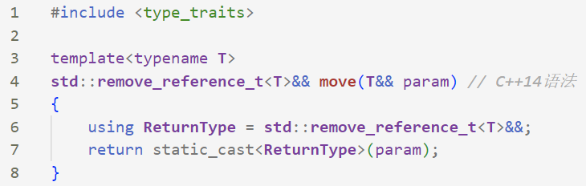
std::move函数做了什么
std::move函数源码简化版：
std::remove_reference_t<T>: 顾名思义，移除引用，返回引用所指向的类型
ReturnType是对T移除引用之后，再加上&&，即返回值类型为指向T类型的右值引用
引用必须初始化，这里是用param来初始化它

Slide 5
std::move函数做了什么
std::move函数源码简化版：
简言之，std::move返回param的右值引用
注意：右值引用作为返回值时，属于右值而非左值！
所以，std::move的返回值是右值，即“把param变为右值”
std::move本身不做任何移动操作

Slide 6
二、移动语义

Slide 7
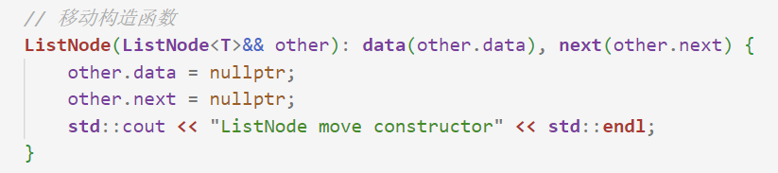
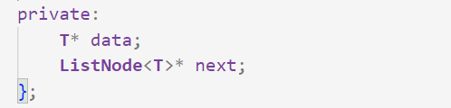
以ListNode类为例
将ListNode::data的类型，由T改为T*
使用移动语义，实现移动构造函数

Slide 8
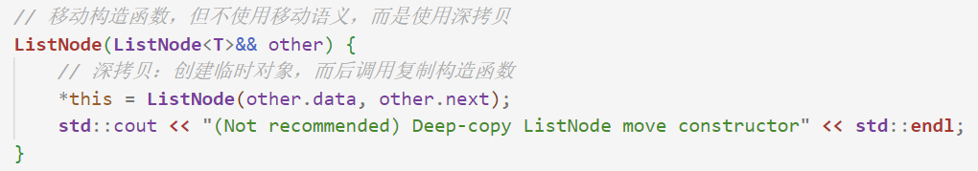
以ListNode类为例
将ListNode::data的类型，由T改为T*
作为对比，不使用移动语义，而是用深拷贝，来实现移动构造函数

Slide 9
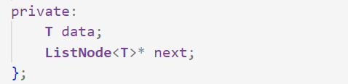
如果ListNode::data的类型仍然是T...
其移动构造函数的通用实现方式如下
将移动构造data的责任，交给data所属的T类型的实现者，而非由ListNode<T>类自己实现

Slide 10
移动语义——总结
严格来说，移动语义是一种编程技巧，本质是指针控制权转移
比起深拷贝，移动语义的开销极低
在C语言，以及C++98当中就可以使用；不属于现代C++新特性
C++11将右值引用与移动语义结合，普遍应用了移动语义，并引入了“移动构造函数”等相关概念，大幅提升了效率
一般来说，如果函数目的是创建对象，且参数是右值引用，应优先考虑以移动语义，而非深拷贝，来构造对象

Slide 11
三、移动构造函数

Slide 12
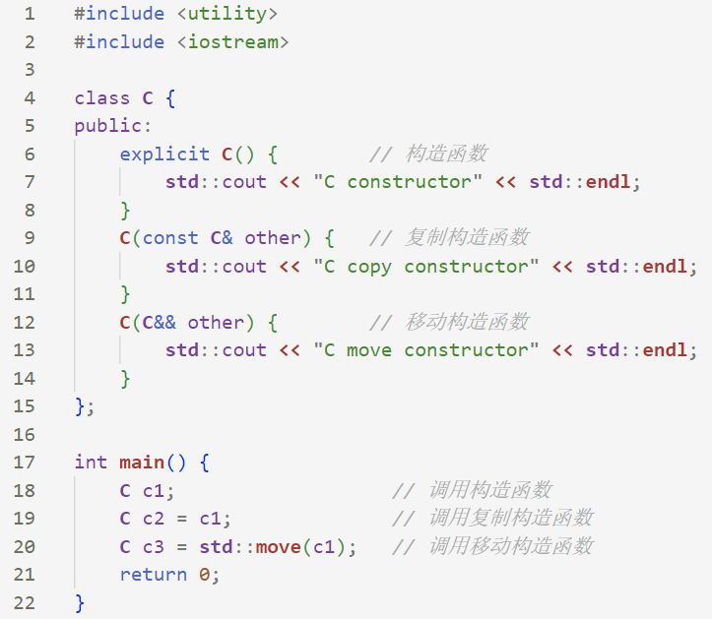
移动构造函数
对于一个类C，参数列表为"C&&"的构造函数，就是移动构造函数
与复制构造函数一样，都是用当前类的既有对象构造新对象
移动构造函数形参是右值引用，且一般无const限定
复制构造函数形参是左值引用，且一般有const限定

Slide 13
四、课后习题

Slide 14
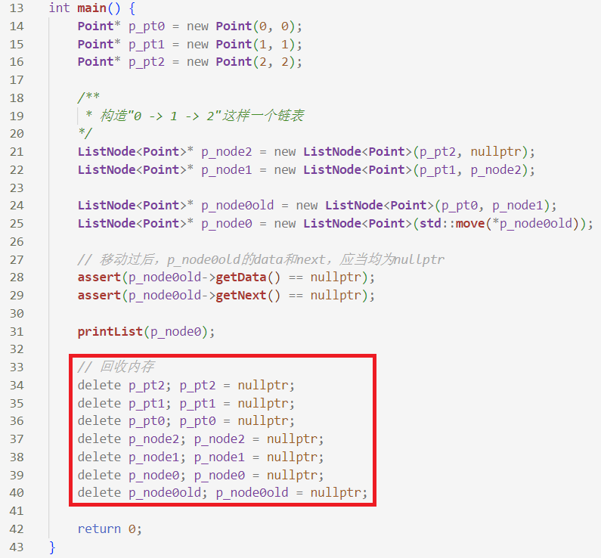
习题2
main函数退出前，我们需要用delete逐一释放先前new申请的空间，并将所有指针设为nullptr
这段代码重复性太高。请编写一个函数reclaim替换之，要求：
允许传入任意数目的指针变量
函数需要释放所有传入指针所指向的内存空间，而后将这些指针设为nullptr

Slide 15

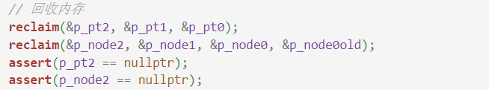
习题2
调用方法示例
伪代码，仅为示意；reclaim函数实际实现和调用方式可自定
或：

Slide 16
THE END

